Slide 1
Uso de Algoritmos Genéticos para Geração de Conjunto de Notas Musicais
Adson – Alisson – Augusto

Slide 2

Introdução
Algoritmos Genéticos
População
Fitness
Crossover
Mutação
Formatos de Áudio
MIDI
WAVE

Slide 3
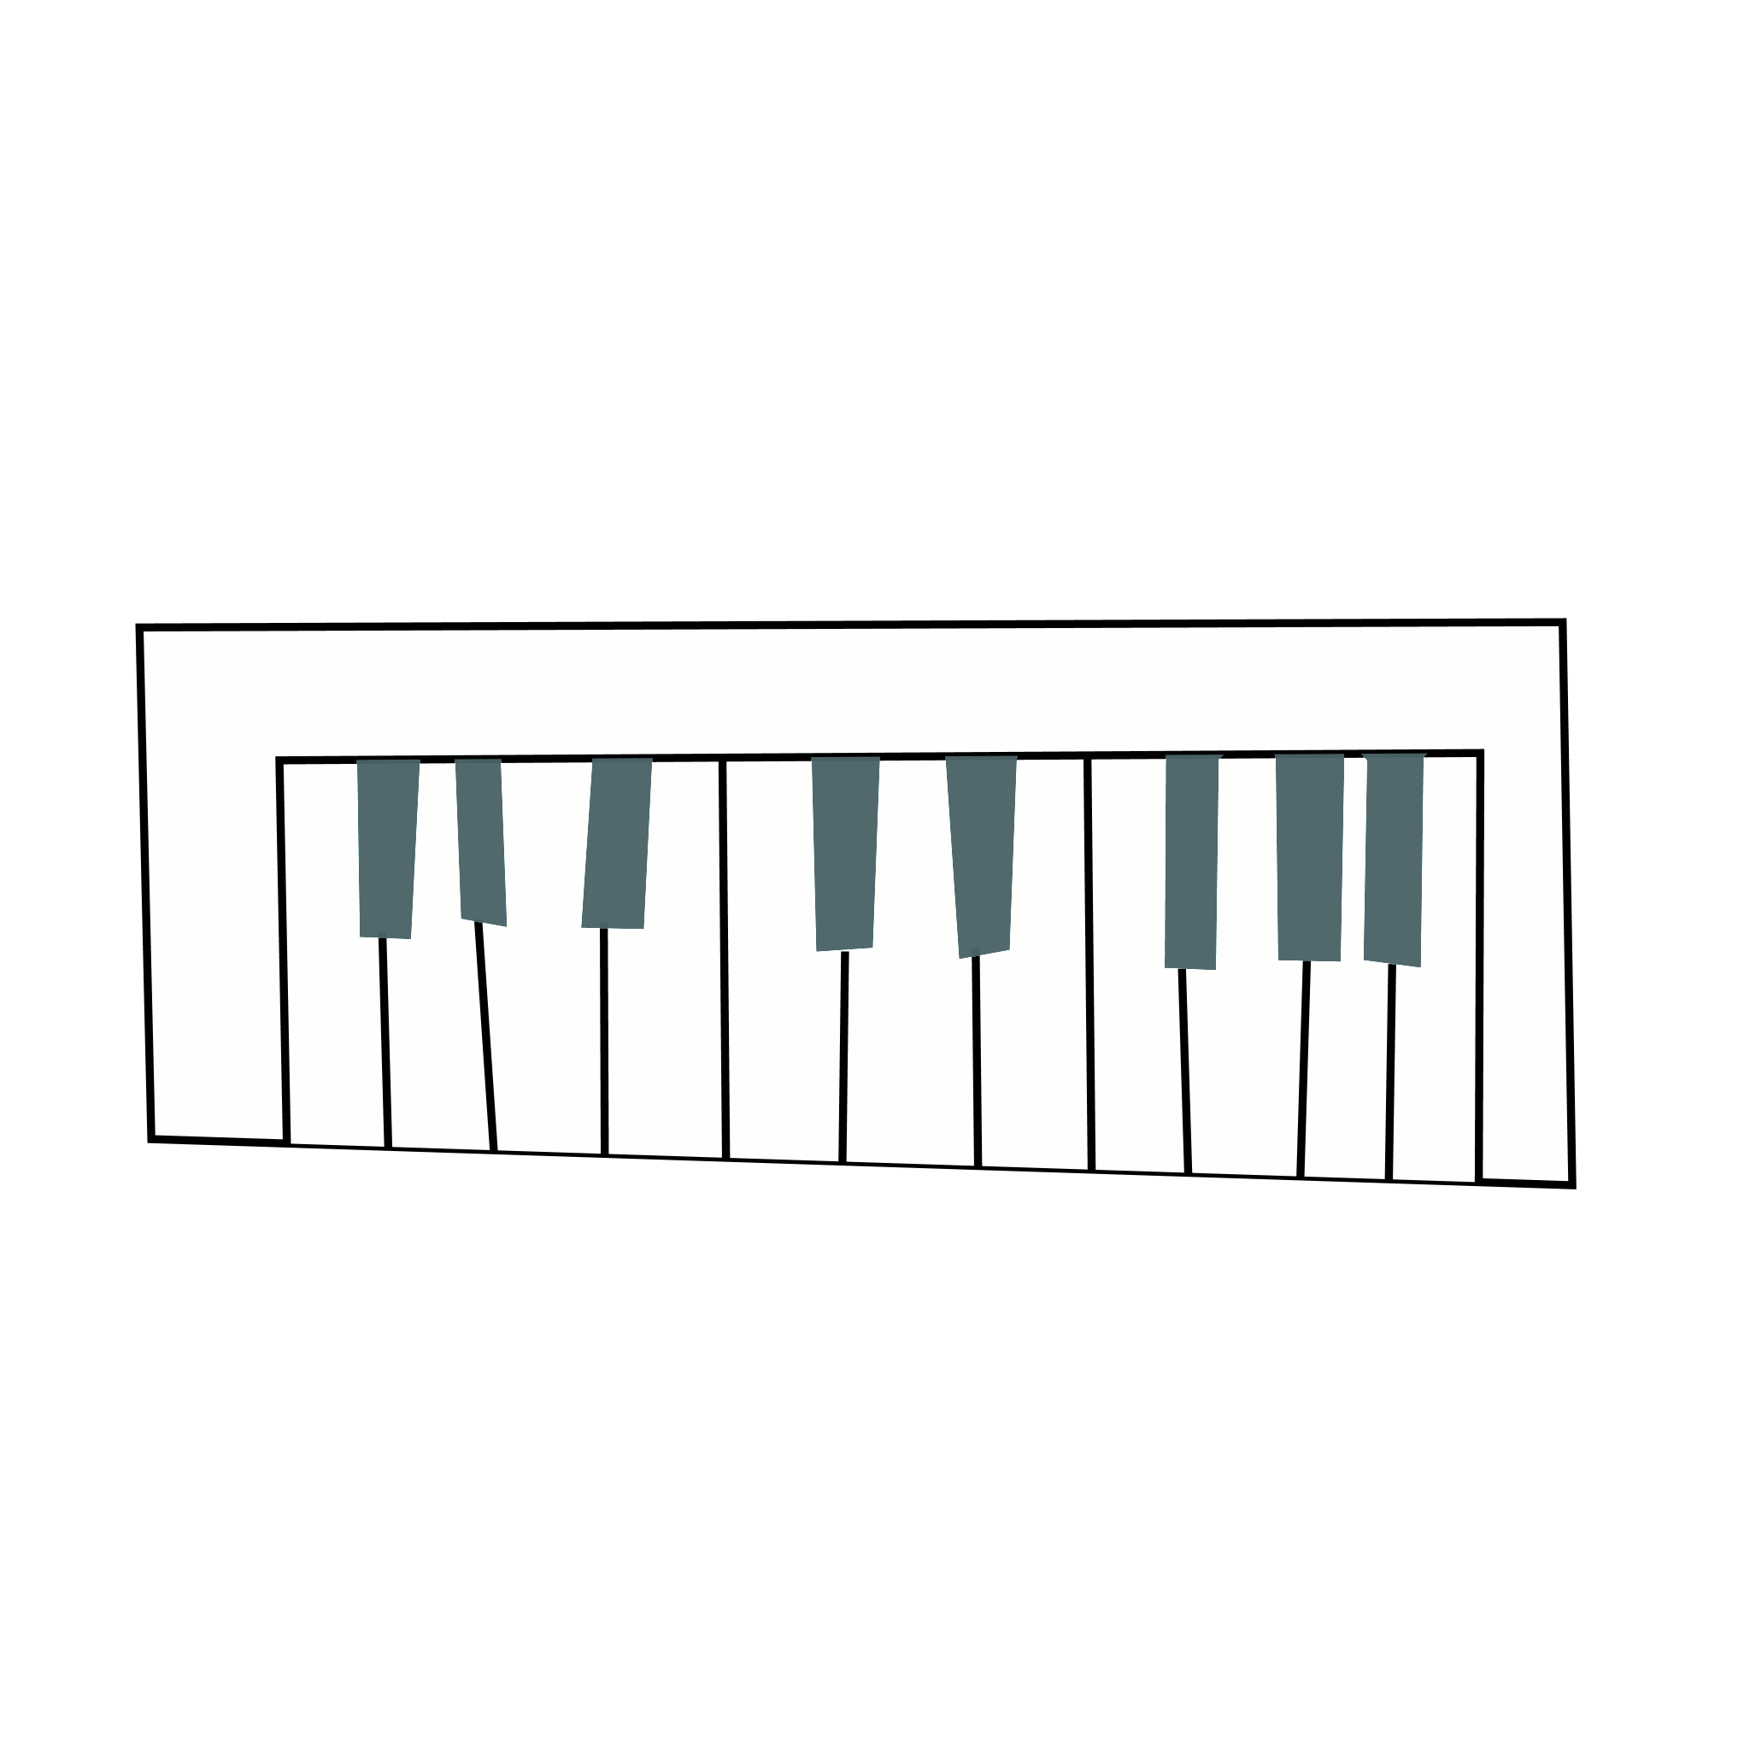
Synthos
Frequência
Duração
BPM
npm install synthos --save

Slide 4


Objetivo
Utilizar algoritmos genéticos para gerar um conjunto de frequências e durações semelhantes ao conjunto de notas musicais dado como entrada.

Slide 5
Implementação
Indivíduos
Notas = [E, E, E, C, E, G, C]
Durações = [0.1, 0.1, 0.1, 0.3, 0.4, 0.5, 0.6]
População
Número de notas multiplicado por 4
C -> 130.81 Hz
E -> 164.81 Hz
G -> 196.00 Hz

Slide 6
Implementação
Ambiente
Torneio de dois em dois
Fitness global
$$\sum_{n=1}^{numero de notas}{\frac{\left|notaLocaln− notaGlobaln\right|}{B−C} ∗ pesof +\frac{\left|duracaoLocaln− duracaoGlobaln\right|}{duracaoMax −duracaoMin} ∗ pesod}$$

Slide 7

Implementação
Crossover
Metade do número de notas do pai N que tem o melhor fitness
Fitness local
Mutação
Fator de mutação: 0.05
Altera a nota e duração em uma posição aleatória
$\frac{\left|notaLocal− notaGlobal\right|}{B−C} ∗ pesof +\frac{\left|duracaoLocal− duracaoGlobal\right|}{duracaoMax −duracaoMin} ∗ pesod$

Slide 8
Experimentos
Execução de 100 instâncias com notas e durações aleatórias para cada um dos seguintes casos:
5 notas e durações com 50 e 1000 gerações
50 notas e durações com 50 e 1000 gerações
100 notas e durações com 50 e 1000 gerações
500 notas e durações com 50 gerações
Dados coletados:
Indivíduo com menor fitness em todas as gerações
Indivíduo com maior fitness em todas as gerações
Geração que gerou o indivíduo com maior fitness

Slide 9
Resultados
Caso de Teste | Média Primeira Melhor Geração | Média Pior Fitness | Média Melhor Fitness
5 : 50 | 19 | 58.86% | 98.24%
5 : 1000 | 464 | 58.33% | 99.92%
50 : 50 | 18 | 67.59% | 99.90%
50 : 1000 | 430 | 67.88% | 99.99%
100 : 50 | 19 | 74.71% | 99.92%
100 : 1000 | 514 | 74.81% | 99.99%
500 : 50 | 13 | 74.62% | 99.90%

Slide 10
Conclusões
Complexidade na sintetização de áudio
Canais
Oitavas
Duração
BPM
Possíveis Melhorias
Crossover
Synthos
Fitness
Ajuste de Parâmetros

Slide 11
Uso de Algoritmos Genéticos para Geração de Conjunto de Notas Musicais
Adson – Alisson – Augusto

